Slide 1
Titrasi Kompleksometri

Slide 2
Titrasi kompleksometri → titrasi dimana titrant dan titrat saling mengkompleks.
Kompleks → suatu satuan yang terbentuk dari satuan yang dapat berdiri sendiri, tetapi membentuk ikatan baru dalam kompleks tersebut.
Contoh : CuSO₄ anhidrat berwarna putih, sedangkan CuSO₄.5H₂O berwarna biru agak tua.
Mengapa demikian ???

Slide 3
Yang menyebabkan perubahan warna pada ion Cu²⁺ adalah terjadinya kompleks antara ion Cu²⁺ dengan spesies lain dalam larutan, H₂O, NH₃ atau Cl⁻.

Slide 4
Titrasi kompleksometri berdasarkan pada reaksi antara logam dengan ligan untuk membentuk komplek logam-ligan.
Dasarnya adalah reaksi asam-basa Lewis, dimana terjadi pendonoran elektron dari satu senyawa ke senyawa lain
Ligan yang dipakai dalam kompleksometri dikenal juga sebagai senyawa pengkhelat
Ligan yang digunakan mengikat logam dengan lebih dari satu atom
Biasanya senyawa pengkhelat memiliki atom N atau O
Unsur tersebut memiliki pasangan elektron bebas untuk didonorkan pada logam
Ligan yang memberikan 1 PEB → monodentat, 2 PEB→bidentat, dst….
Ion logam membentuk ikatan koordinasi sebanyak 2, 4 atau lebih → bilangan koordinasi.

Slide 5
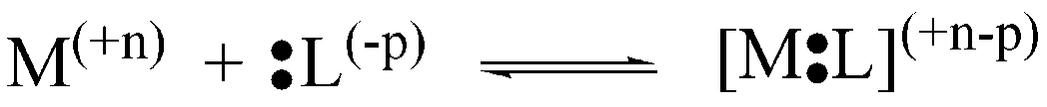
Dasar : terbentuknya senyawa/ Ion kompleks
Ion Logam
Ligand
Ikatan koordinasi
PEB
senyawa/Ion kompleks
Ion logam
ligand
Ion kompleks

Slide 6
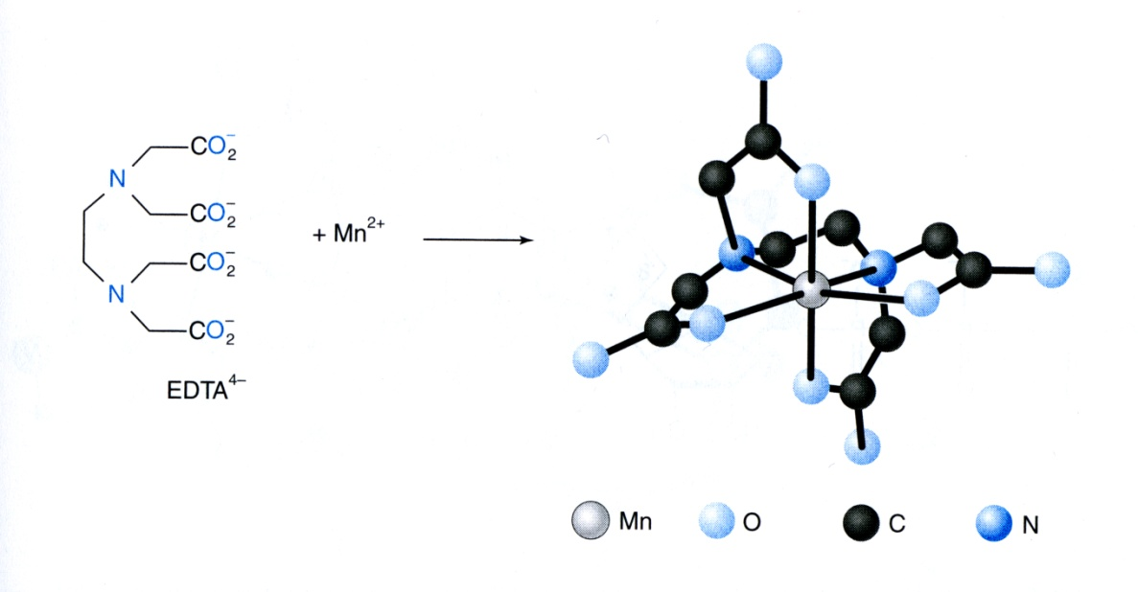

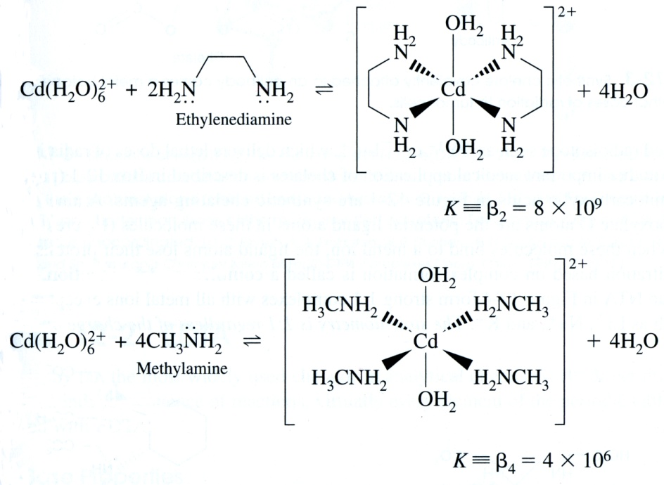
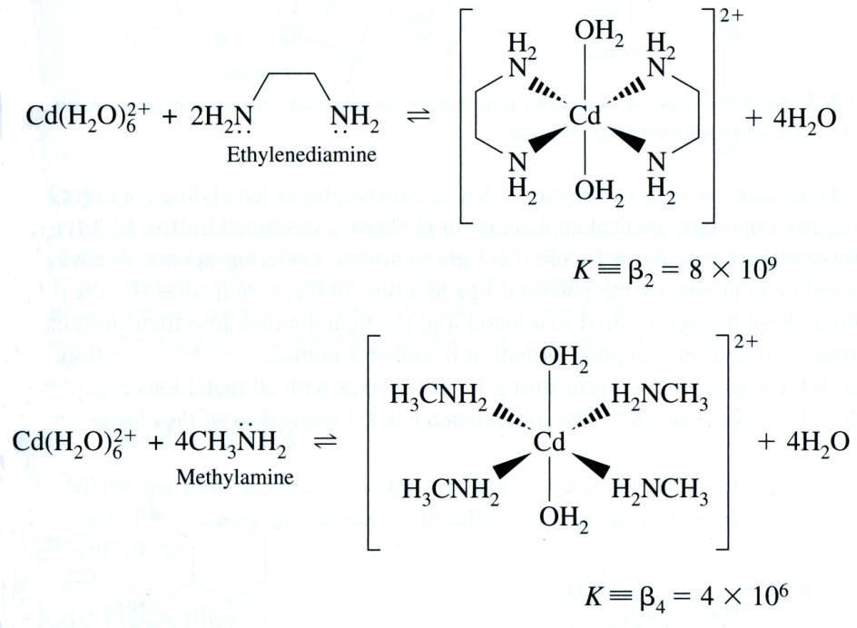

Slide 7
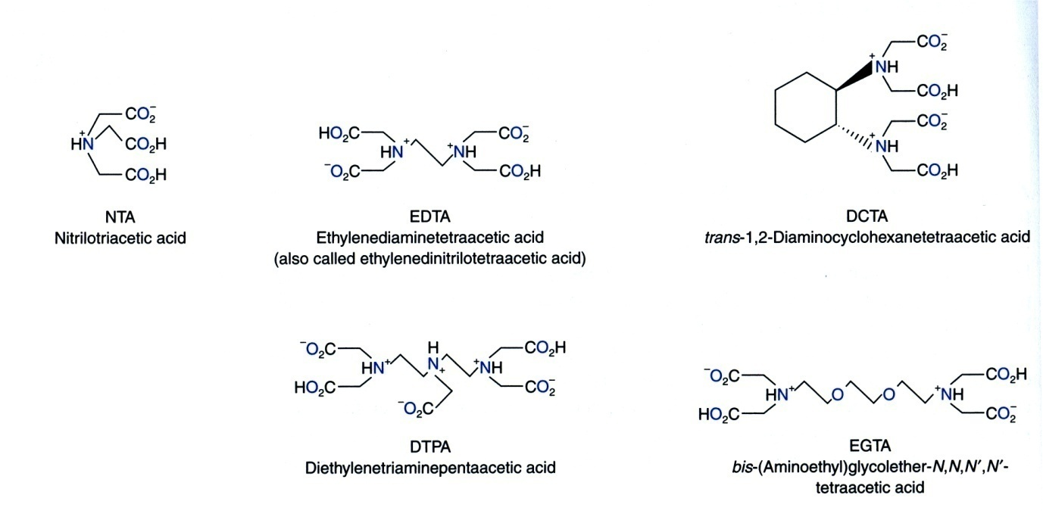
Contoh ligand yang sering dipakai untuk kompleksometri

Slide 8
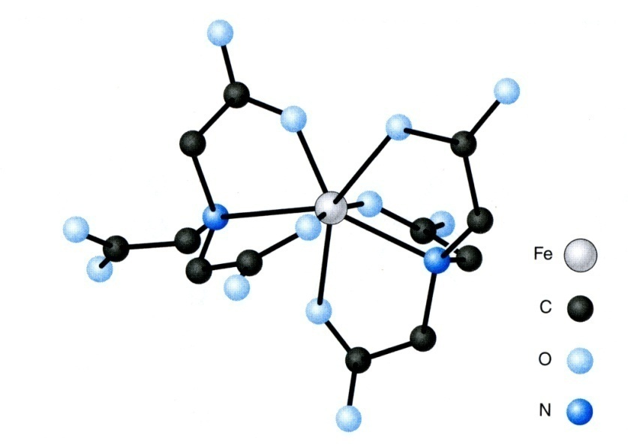

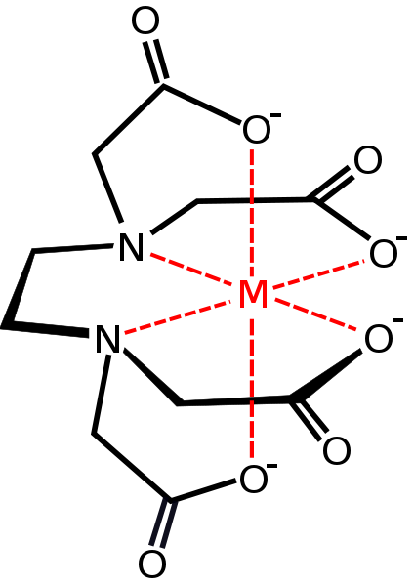
Contoh kompleks logam-ligand
Kompleks Fe-DTPA
Kompleks EDTA-Mn

Slide 9
Empat tetapan disosiasi H₄R:
H₄R + H₂O ⇌ H₃O⁺ + H₂R²⁻ K₁ = 1,02 x 10⁻²
H₃R⁻ + H₂O ⇌ H₃O⁺ + H₂R²⁻ K₂ = 1,02 x 10⁻²
H₂R²⁻ + H₂O ⇌ H₃O⁺ + HR³⁻ K₃ = 1,02 x 10⁻²
HR³⁻ + H₂O ⇌ H₃O⁺ + R⁴⁻ K₄ = 1,02 x 10⁻²
Jika C_{a} (konsentrasi yang dianalisis) = [R⁴⁻] + [HR³⁻] + [H₂R²⁻] + [H₂R²⁻]

Slide 10
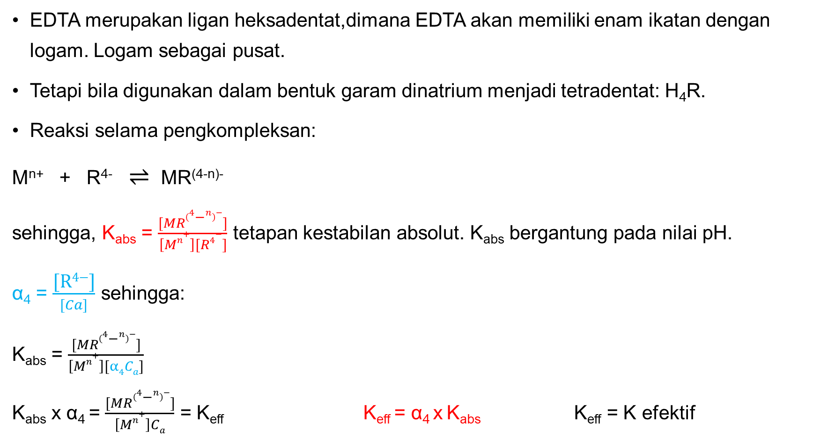
EDTA merupakan ligan heksadentat,dimana EDTA akan memiliki enam ikatan dengan logam. Logam sebagai pusat.
Tetapi bila digunakan dalam bentuk garam dinatrium menjadi tetradentat: H₄R.
Reaksi selama pengkompleksan:
M^{n+} + R⁴⁻ ⇌ MR^{(4-n)-}
sehingga, K_{abs} = $\frac{[MR\left(4−n\right)−]}{\left[Mn+\right][R4−]}$ tetapan kestabilan absolut. K_{abs} bergantung pada nilai pH.
α₄ = $\frac{\text{[}\text{R}\text{4−}\text{]}}{[Ca]}$ sehingga:
K_{abs} = $\frac{[MR\left(4−n\right)−]}{\left[Mn+\right][α4Ca]}$
K_{abs} x α₄ = $\frac{[MR\left(4−n\right)−]}{\left[Mn+\right]Ca}$ = K_{eff} K_{eff} = α₄ x K_{abs} K_{eff} = K efektif

Slide 11
Kurva titrasi
Sebanyak 50 ml larutan 0.01 M Ca²⁺ yang disangga pada pH 10 dititrasi dengan 0.01 M EDTA. Hitung nilai pCa pada berbagai tingkat titrasi dan plot kurva titrasinya K_{abs} = 5 x 10¹⁰; α₄ = 0.35 sehingga (K_{eff}= 1.75 x 10¹⁰)
Awal titrasi
[Ca²⁺] = 0,01 M
pCa = - log [Ca²⁺] = - log 0.01 = 2
Setelah penambahan 10 ml titran EDTA
(mmol) Ca²⁺ + Y⁴⁻ → CaY²⁻
Awal 0.5 0.1
Reaksi 0.1 0.1 0.1
Sisa 0.4 - 0.1
[Ca²⁺] = pCa = - log [Ca²⁺] = 0.4/60 = 0.006 M = - log 0.006 = - log 6 x 10-3 = 3 – log 6

Slide 12
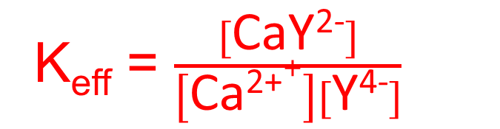
Kurva titrasi
Titik ekivalen
(mmol) Ca²⁺ + Y⁴⁻ → CaY²⁻
Awal 0.5 0.5 -
Reaksi 0.5 0.5 0.5
Sisa - - 0.5
Pada titik ini : [Ca²⁺] = [Y⁴⁻]
[CaY²⁻] = 0.5 mmol/100 ml = 5 x 10⁻³ M
[CaY²⁻]/ [Ca²⁺] [Y⁴⁻] = K_{eff}
5 x 10⁻³ M/ [Ca²⁺]² = 1.8 x 10¹⁰
5 x 10⁻³ M/ 1.8 x 10¹⁰ = [Ca²⁺]²
[Ca²⁺]² = 0.005/ 1.8 x 10¹⁰ = akar 2.78 x 10-13
[Ca²⁺] = 5.27 x 10⁻⁷
pCa = - log 5.27 x 10-7 = 7 – log 5.27 = 6.28
K_{eff} = $\frac{[\text{CaY}\text{2−}]}{\left[\text{Ca}\text{2+}+\right][\text{Y}\text{4−}]}$

Slide 13
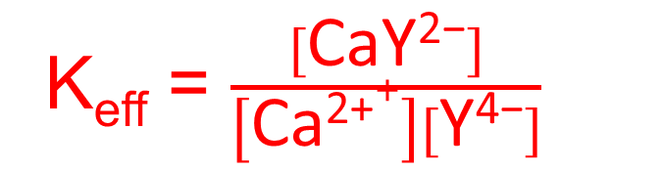
Kurva titrasi
Setelah penambahan 60 ml titran
(mmol) Ca²⁺ + Y⁴⁻ → CaY²⁻
Awal 0.5 0.6 -
Reaksi 0.5 0.5 0.5
Sisa - 0.1 0.5
Pada titik ini :
[CaY²⁻] = 0.5 mmol/110 ml = 4.55 x 10⁻³ M
[Y⁴⁻] = 0.1 mmol/110 ml = 9.1 x 10⁻⁴ M
[CaY²⁻]/ [Ca²⁺] [Y⁴⁻] = K_{eff}
4.55 x 10⁻³ / [Ca²⁺] x 9.1 x 10⁻⁴ = 1.8 x 10¹⁰
[Ca²⁺] = 2.8 x 10⁻¹⁰
pCa = - log 2.8 x 10-10 = 10 – log 2.8 = 9.55
K_{eff} = $\frac{[\text{CaY}\text{2−}]}{\left[\text{Ca}\text{2+}+\right][\text{Y}\text{4−}]}$

Slide 14
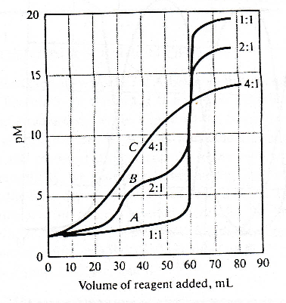
KURVA TITRASI PEMBENTUKAN KOMPLEKS
Titrasi larutan logam M + ligan tetradentat D→MD
Titrasi larutan logam M + ligan bidentat B→MB₂
Titrasi larutan logam M + ligan unidentat A→MA₄
semua harga K_{f} total = 1.10²⁰

Slide 15
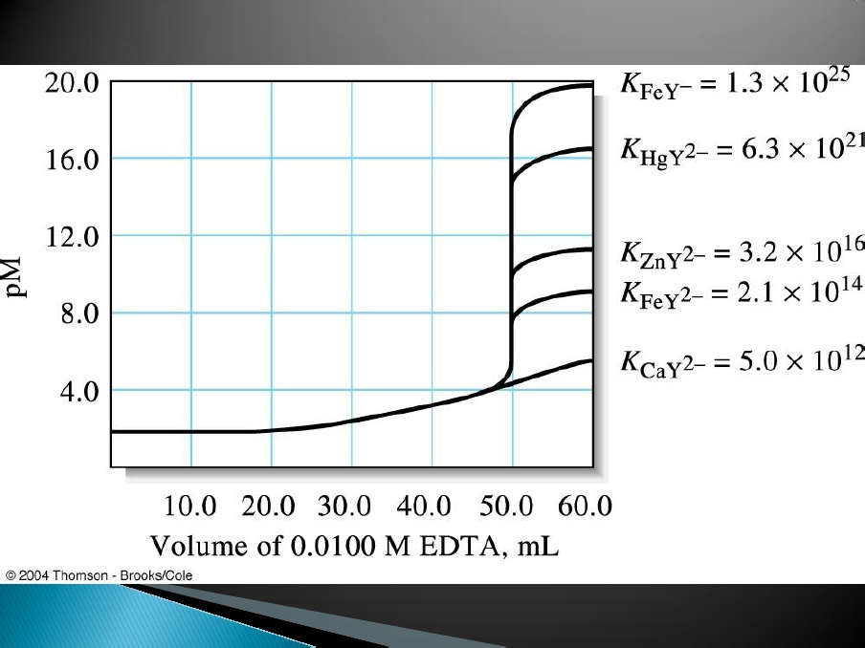

Slide 16
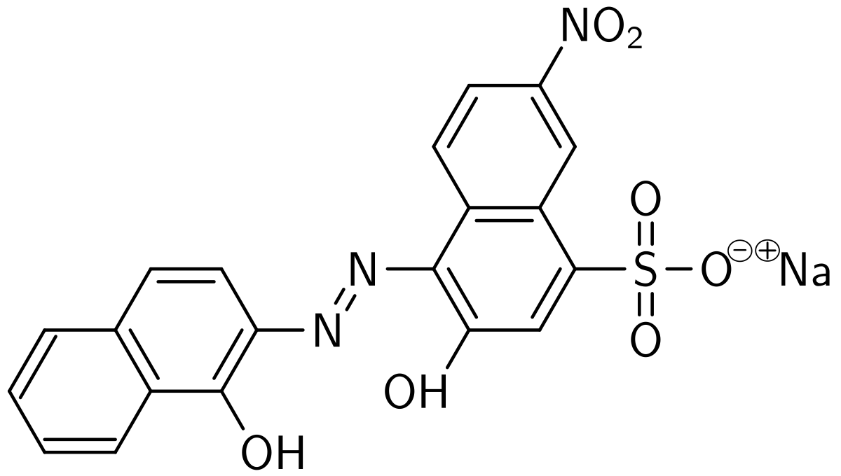
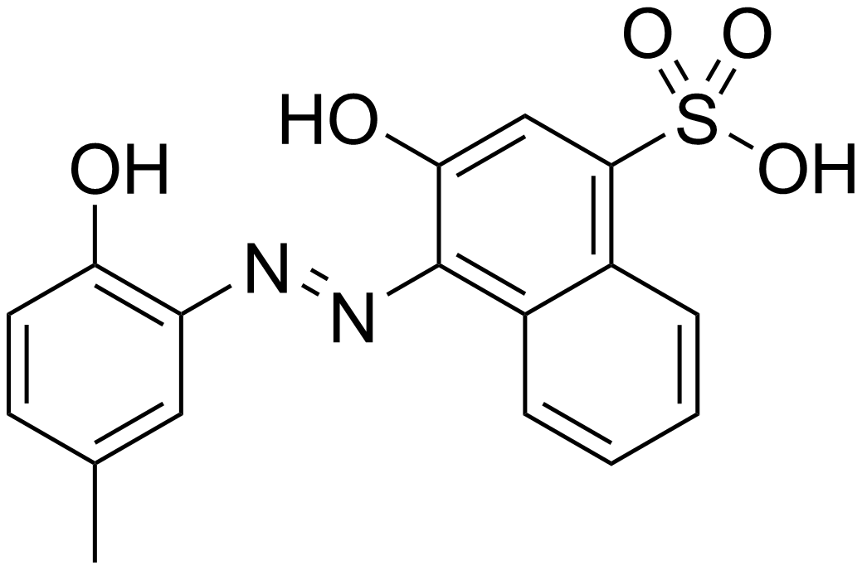
Indikator titrasi EDTA
Eriochrome Black T (EBT)
Calmagite

Slide 17
Kelebihan titrasi kompleksometri
EDTA stabil, mudah larut dan menunjukkan komposisi kimia tertentu.
Selektivitas kompleks dapat diatur dengan mengendalikan pH.
Dapat digunakan untuk penentuan beberapa logam pada operasi skala semimikro.

Slide 18
Jenis titrasi EDTA
Titrasi campuran Mg, Cu dan Zn tanpa pemisahan pendahuluan dengan memanfaatkan reaksi masking-demasking selama titrasi.
Penentuan Ca dan Mg dalam air dengan titrasi EDTA.

Slide 19
Macam – Macam Titrasi Kompleksometri
Titrasi langsung
Larutan ion yang akan dicari, ditambahkan dengan larutan buffer dan indikator yang sesuai. Kompleks yang biasanya ditambah untuk menghindari pengendapan: tartat, sitrat atau trietanol amin.
Titrasi Kembali
Digunakan untuk logam yang mengendap dengan hidroksida pada pH tertentu.
Titrasi substitusi
Digunakan untuk analisis timbal, kalsium dan raksa dengan indicator hitam eriokrom.
Titrasi tidak langsung
Digunakan untuk menentukan kadar anion yang tidka bereaksi dengan pengkelat (kompleks). Contoh: sulfat dapat diendapkan dengan Ba(II) berlebih, lalu kelebihan Ba(II) dititrasi dengan EDTA.
Titrasi alkalimetri menggunakan indikator asam basa.

Slide 20
Dalam Farmakope Indonesia, titrasi kompleks digunakan untuk menentukan kadar: bismuth subkarbonat, bismuth subnitrate, kalsium karbonat, kalsium klorida dan sediaan injeksi lainnya, kalsium glukonat, kalsium hydrogen fosfat, kalsium hidroksida, kalsium pantotenat, kalsium sulfat, magnesium karbonat, magnesium stearate, magnesium sulfat, zink klorida dan zink sulfat.

Slide 21
Aplikasi
Suatu sampel air sebanyak 50 ml yang mengandung Ca²⁺ dititrasi menggunakan 16,54 ml EDTA 0,01104 M dalam suatu penyangga ammonia di pH 10. Hitunglah ppm CaCO₃
Jawab :
Mg CaCO3 = ml EDTA x M EDTA = 50 x 0.01104 = 0.552 mmol x Mr CaCO3 = 0.552 mmol x 100 gr/mol = 55.2 mg/50 ml = 55.2/0.05 L= 1104 ppm
55.2 mg/50 ml = 110.4 mg/100 ml = 0.1104 gr/100 ml = 0.11 %

Slide 22
Aplikasi
Suatu sampel air sebanyak 50 ml yang mengandung Ca²⁺ dititrasi menggunakan 18,54 ml EDTA 0,01124 M dalam suatu penyangga ammonia di pH 10. Hitunglah ppm CaCO₃
ppm (volume) = mg/liter = 18.54 x 0.01124 = 0.2083 mmol x 100 g/mol = 20.83 mg/50 ml = 20.83/0.05 = 416.6 mg/L = 416.6 ppm

Slide 23
Terimakasih

Slide 24
Tugas
Jelaskan perbedaan titrasi langsung dan tidak langsung beserta contohnya
Suatu sampel air sebanyak 50 ml yang mengandung Ca²⁺ dititrasi menggunakan 17.00 ml EDTA 0,01254 M dalam suatu penyangga ammonia di pH 10. Hitunglah ppm CaCO₃
Sebanyak 25 ml larutan 0.001 M Ca²⁺ yang disangga pada pH 10 dititrasi dengan 0.001 M EDTA. Hitung nilai pCa pada berbagai tingkat titrasi dan plot kurva titrasinya (K_{eff}= 1.8 x 10¹⁰)

